Slide 1
先人一步，抢滩登陆
永不言退 我们是最好的团队
WE HAVE MADE GREAT ACHIEVEMENTS
“课工场杯”第一届全国IT精英挑战赛
赋能高薪 点亮未来

Slide 2
目录
CONTENTS
01.
团队介绍
02.
项目介绍
03.
文档介绍

Slide 3
01
团队介绍

Slide 4
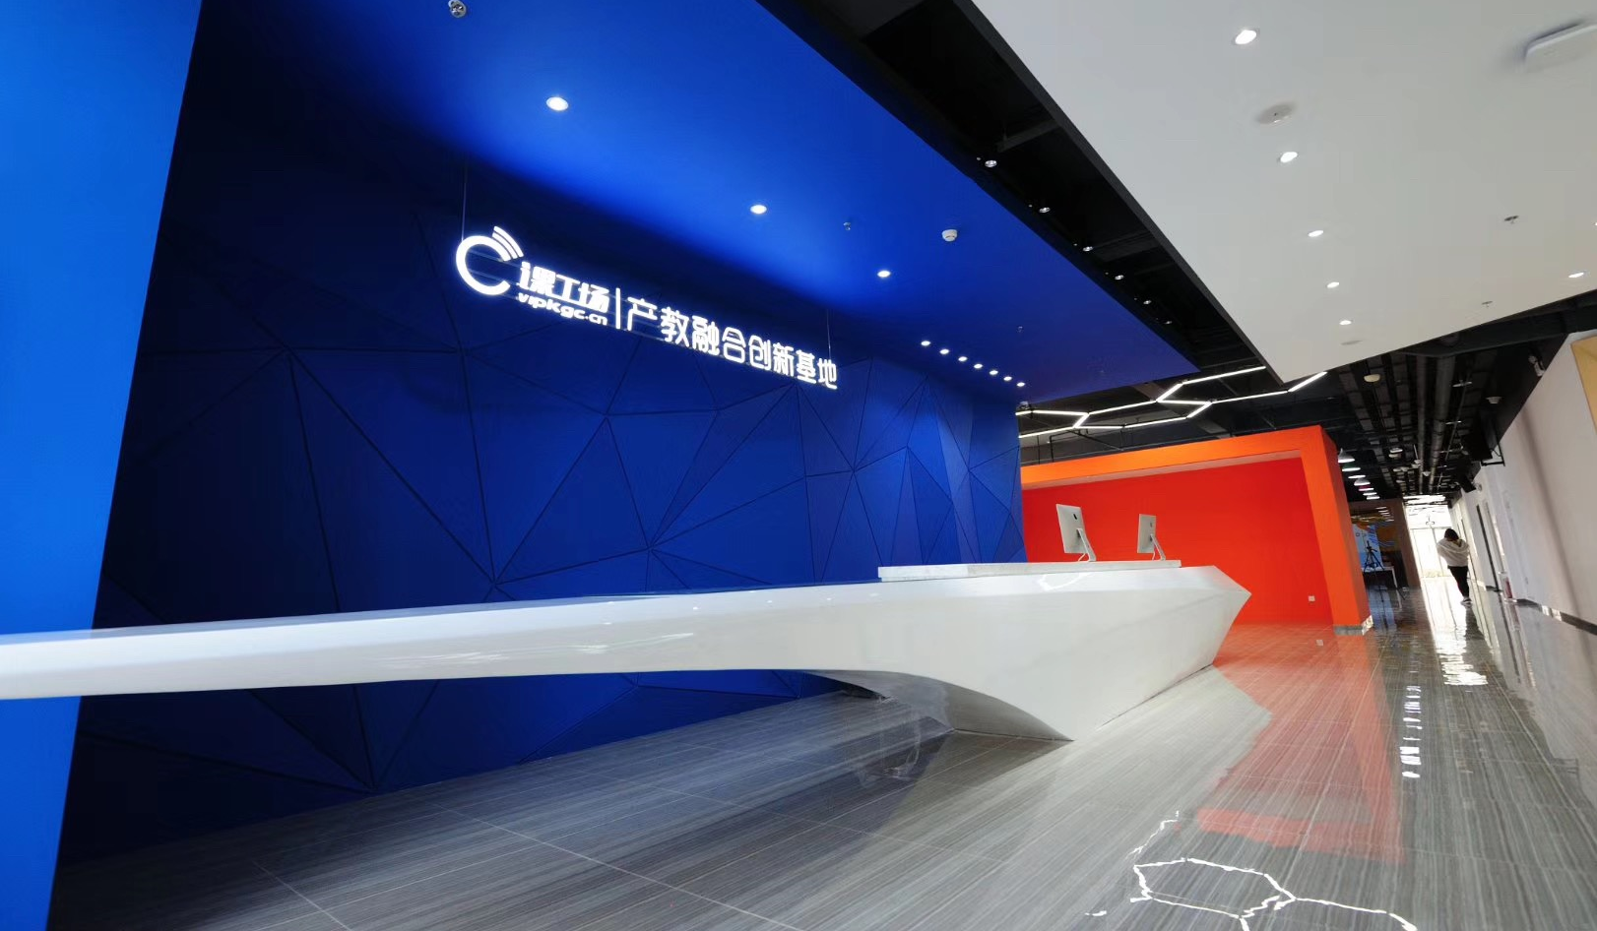
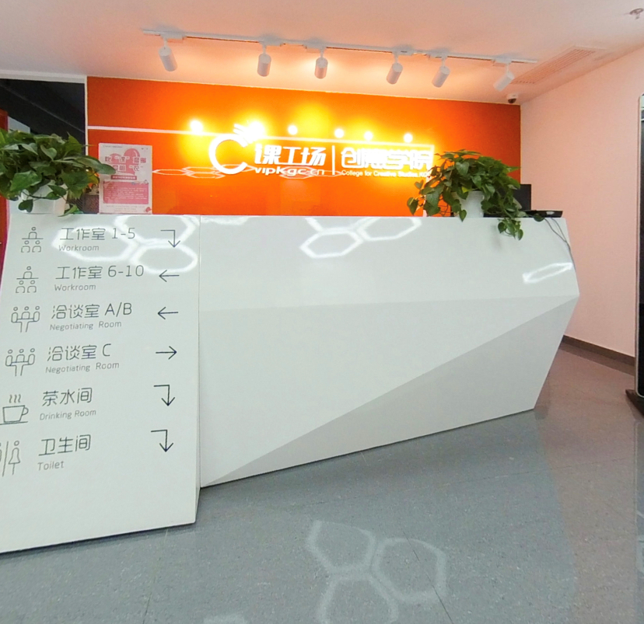
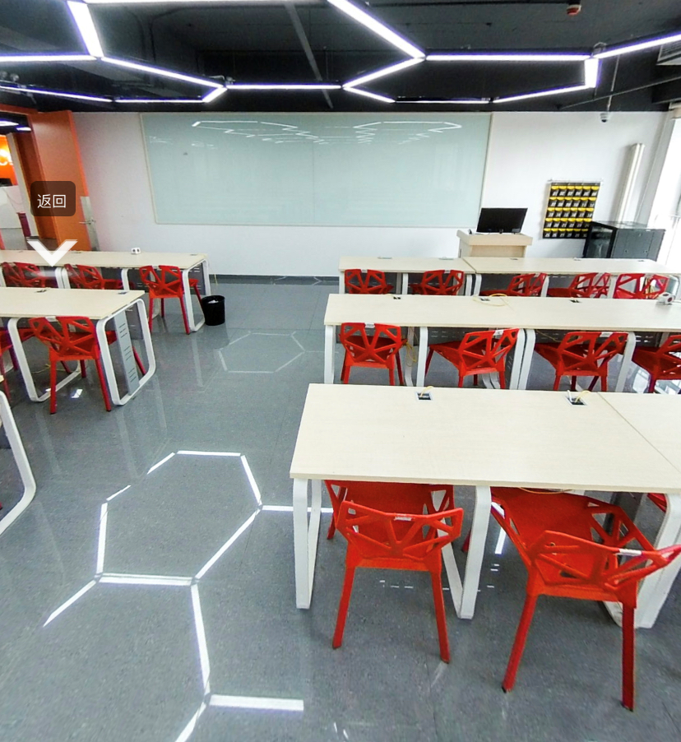
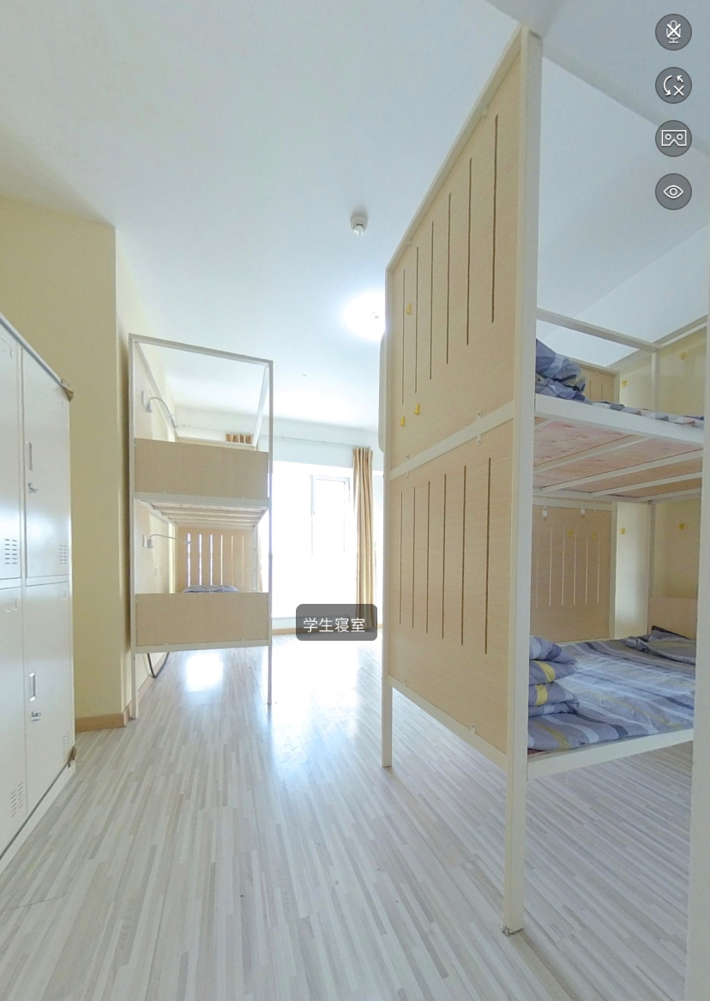
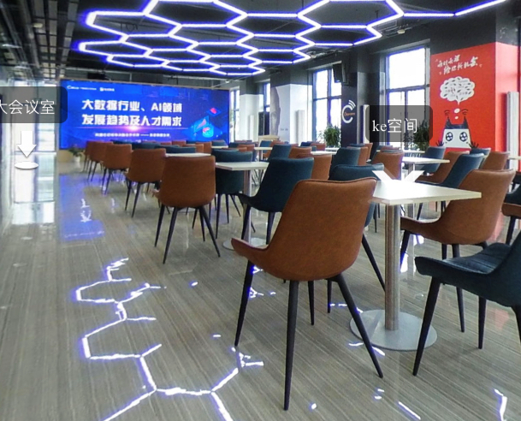
中心介绍
课工场产教融合创新基地
北京大学校办企业为顺应国家产业发展大势，深化产教融合，促进教育链、人才链与产业链、创新链有机衔接而建设的升级产业。基地占地面积18000平米，由私享空间、创客空间、集训空间、众创空间、分享空间等不同空间功能模块组成的。可容纳年招生10000人。课工场产教融合创新基地依托自身技术实力及产业实用技术，以创新驱动为支撑，积极推进产学协同育人项目，努力开拓产教融合的新思路、新方式、打造产教融合教育新生态。

Slide 5
团队成员
董西超
陶聪
学校：呼伦贝尔学院
专业：视觉传达设计
组内职务：组长
学校：枣庄学院
专业：计算机科学与技术
组内职务：组员
侯雪梅
学校：枣庄学院
专业：计算机科学与技术
组内职务：组员

Slide 6
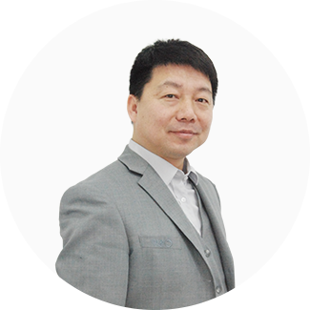
指导老师
燕斌
资深UI产品讲师
品牌形象策划与设计，
广告策略与形象设计，产品包装造型与视觉设计
PC端，APP端产品策划与用户体验设计，把控产品商业定位与交互流程
网站视觉设计与APP界面设计
道在我心 一以贯之

Slide 7
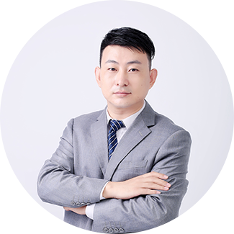
指导老师
赵艳峥
职业展中心（KCDC）部门经理
创意设计学院/融媒体学院就业职训部经理
毕业于中央财经大学，金融学
七年长城证券资深投资研究顾问
宜信/普信等知名公司特约培训讲师
职业生涯规划师、团建拓展训练培训师

Slide 8
02
项目介绍

Slide 9
项目架构

Slide 10
使用技术

Slide 11
项目亮点

Slide 12
技术架构/设计思想
没有一个冬天不可以逾越，没有一个春天不会到来！2020年的开始仿佛异常艰难。人们跨越了一个漫长的冬天，去努力拥抱春天的到来。
回忆过去，展望未来，此次设计围绕“重启2020，点亮未来”为主旨，将2020分为四个主题进行字形创意设计， “疫情、洪灾-复工、复学”四个主题，重启即回忆，点亮即展望，四个板块将2020串成了一份鲜明的时间轴，整体色调活跃明快，寓意着希望，也寓意着新生，每个主题选取事件的代表人物和事物，同时也是为2020年疫情、洪灾无私付出的“逆行者”们致以崇高的敬意。
其实，2020无需重启，愿我们奋力向前，用奋斗点亮未来。

Slide 13
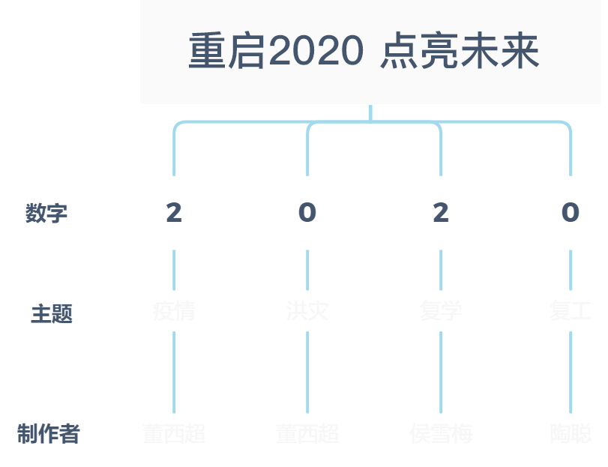
技术架构/设计思想

Slide 14
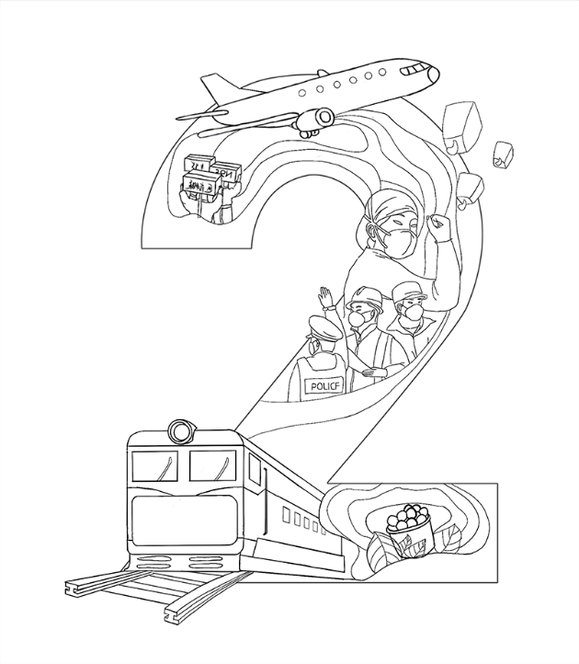
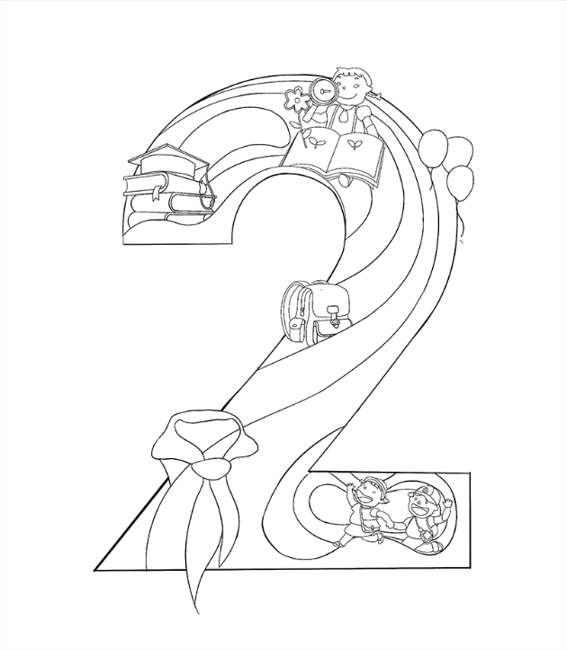
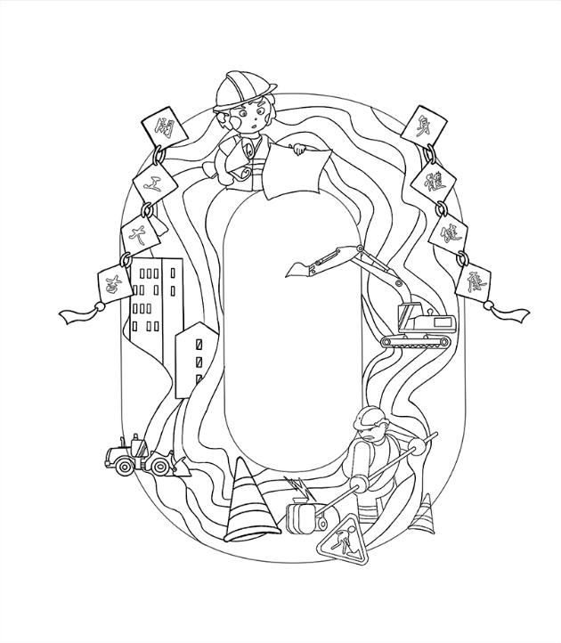
技术架构/设计思想
线稿

Slide 15
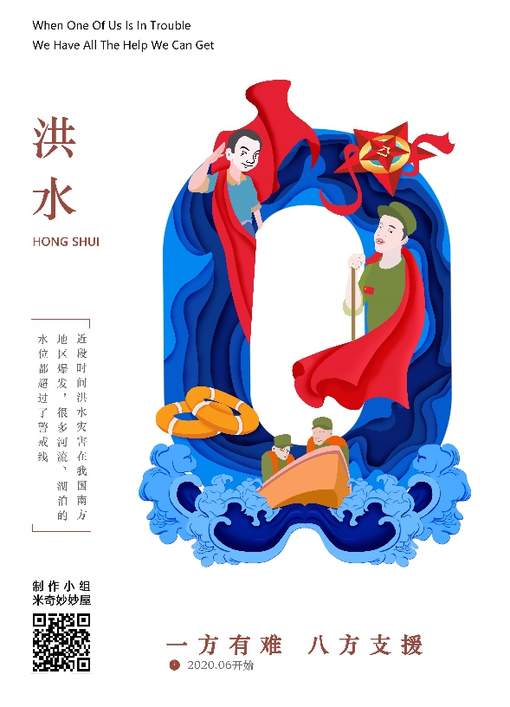
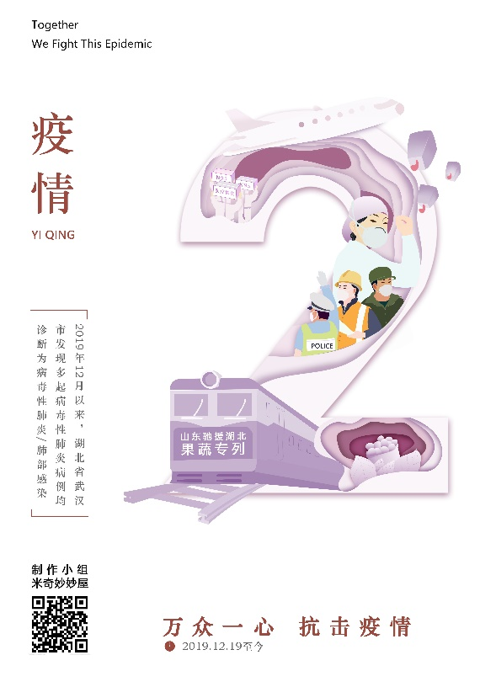
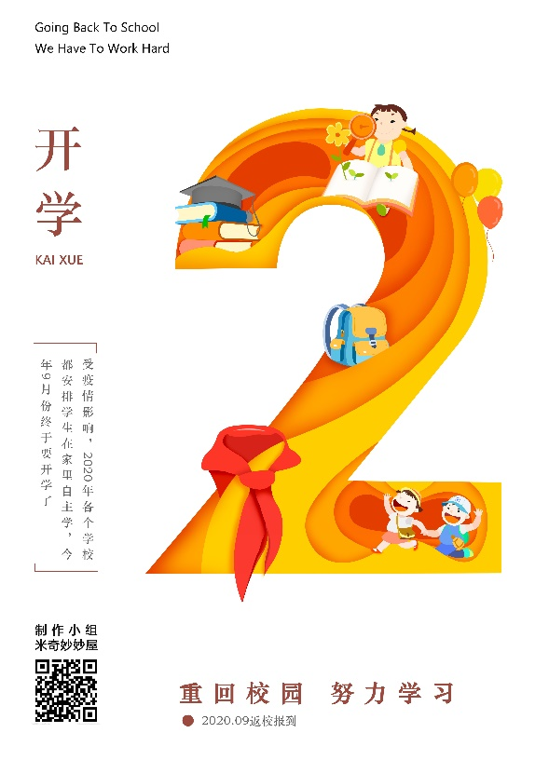
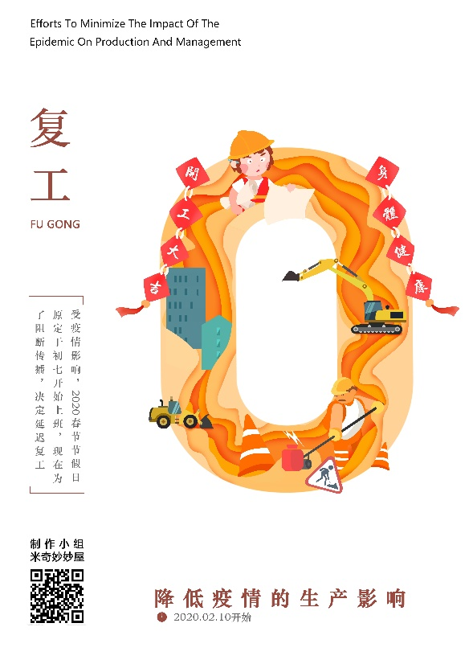
技术架构/设计思想
四幅海报

Slide 16
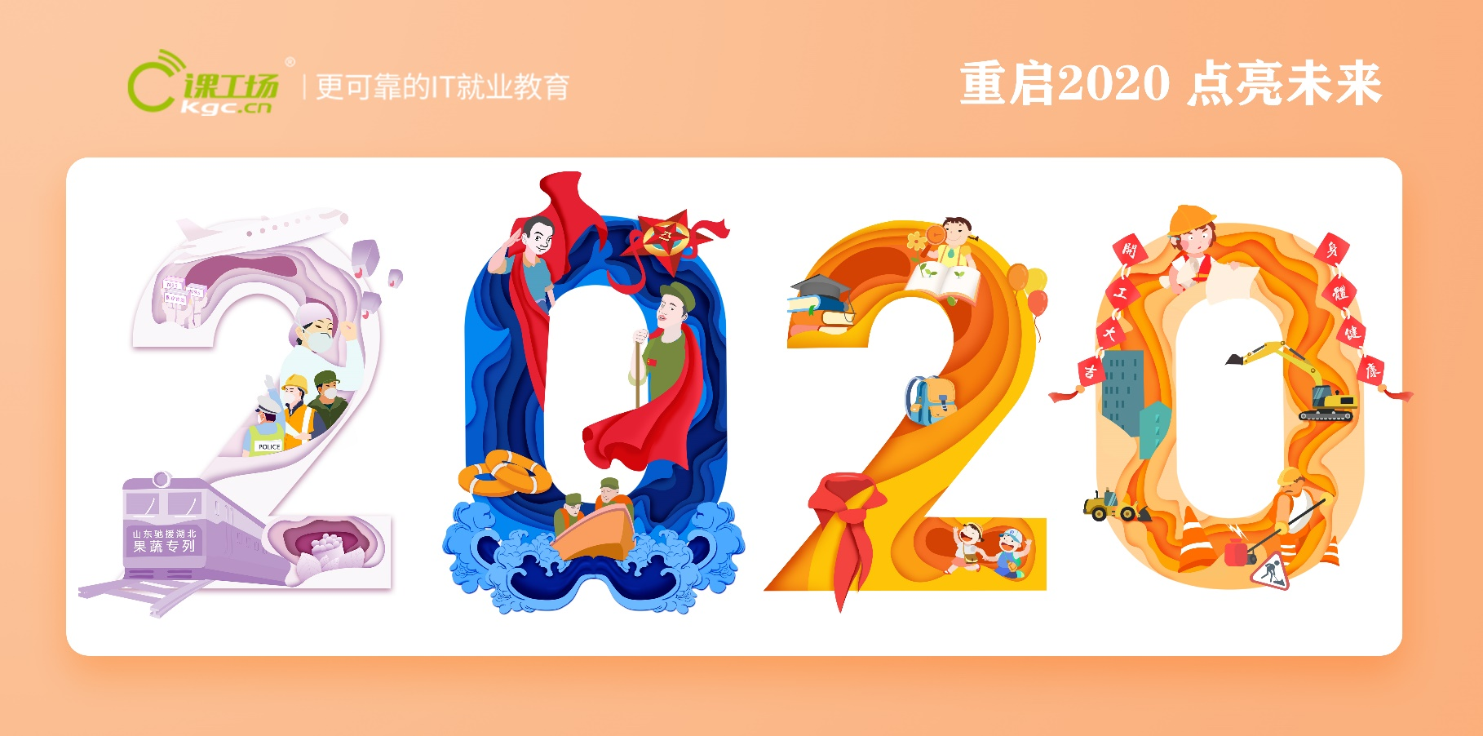
技术架构/设计思想
整体排版

Slide 17
03
文档介绍

Slide 18
提交文档内容介绍

Slide 19
THANK YOU FOR WATCHING
永不言退 我们是最好的团队
WE HAVE MADE GREAT ACHIEVEMENTS
“课工场杯”第一届全国IT精英挑战赛
赋能高薪 点亮未来

